Slide 1
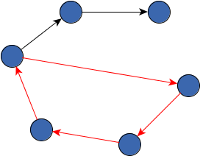
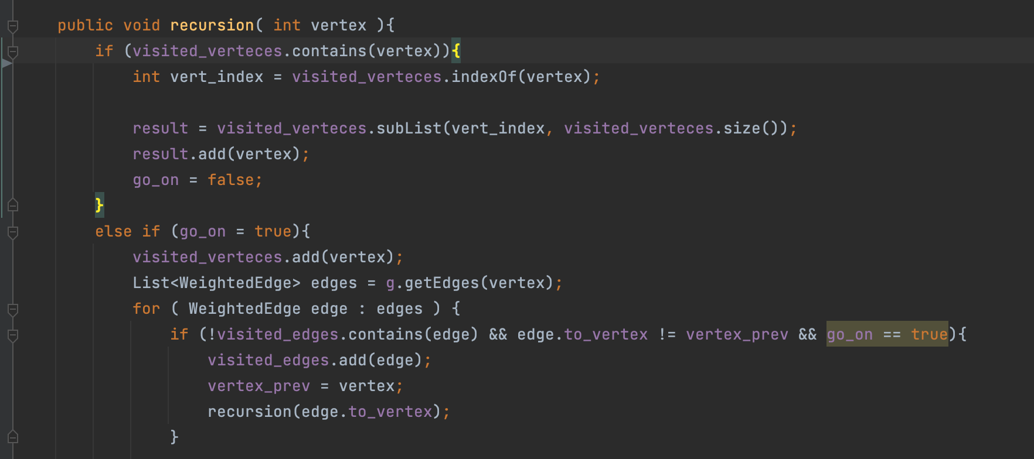
Bsp A10: Zyklentiefensuche
Von einem gegebenen Graphen soll mithilfe von Tiefensuche herausgefunden werden ob dieser einen Zyklus enthält und falls ja, dieser zurückgegeben werden.
Laufzeit: O (|verteces| + |edges|)

